Slide 1

密码学

Slide 2

一、密码学基本知识

Slide 3

主要内容
密码学概述
密码学历史
古典密码学

Slide 4
密码学发展阶段
1949年之前
密码学是一门艺术
1949～1975年
密码学成为科学
1976年以后
密码学的新方向——公钥密码学

Slide 5
第1阶段－古典密码
密码学还不是科学,而是艺术
出现一些密码算法和加密设备
密码算法的基本手段出现，针对的是字符
简单的密码分析手段出现
主要特点：数据的安全基于算法的保密

Slide 6
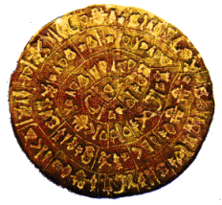
第1阶段－古典密码
Phaistos圆盘，一种直径约为160mm的Cretan-Mnoan粘土圆盘，始于公元前17世纪。表面有明显字间空格的字母，至今还没有破解。

Slide 7
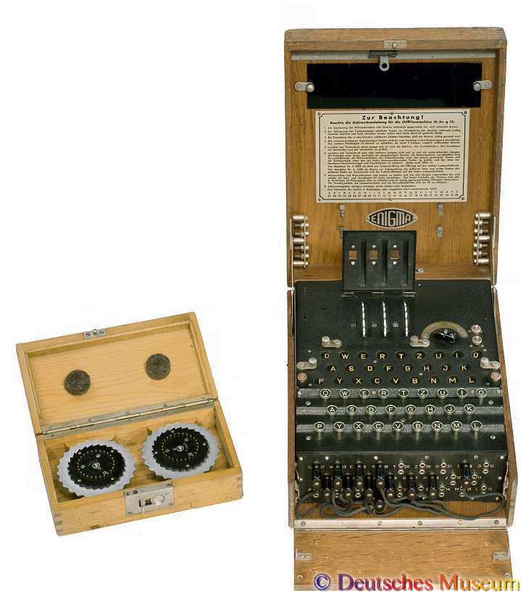
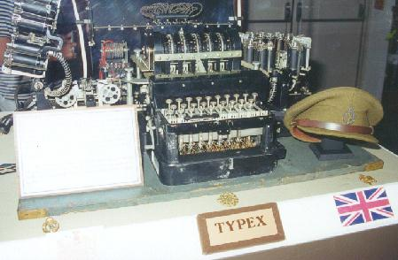
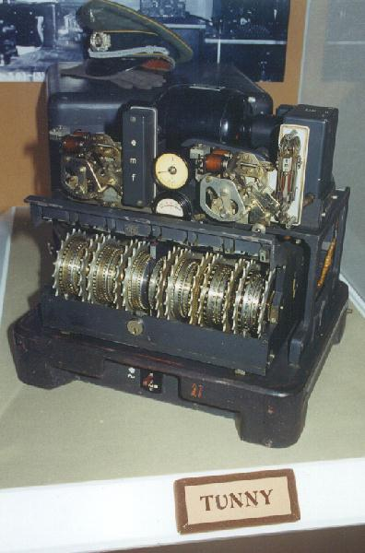
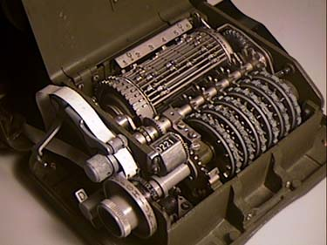
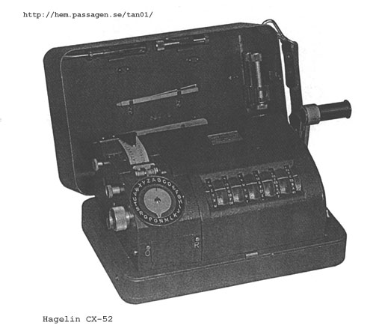
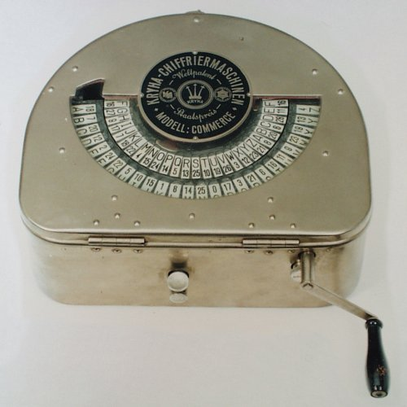
20世纪早期密码机

Slide 8
第1阶段－古典密码
1883年Kerchoffs第一次明确提出了编码的原则：加密算法应建立在算法的公开不影响明文和密钥的安全。
这一原则已得到普遍承认，成为判定密码强度的衡量标准，实际上也成为传统密码和现代密码的分界线。

Slide 9
第2阶段 1949~1975
计算机使得基于复杂计算的密码成为可能
相关技术的发展
1949年Shannon的“The Communication Theory of Secret Systems”
1967年David Kahn的《The Codebreakers》
1971-73年IBM Watson实验室的Horst Feistel等几篇技术报告
主要特点：数据的安全基于密钥而不是算法的保密

Slide 10
第3阶段 1976~
1976年：Diffie & Hellman 的 “New Directions in Cryptography” 提出了不对称密钥密
1977年Rivest,Shamir & Adleman提出了RSA公钥算法
90年代逐步出现椭圆曲线等其他公钥算法
主要特点：公钥密码使得发送端和接收端无密钥传输的保密通信成为可能

Slide 11
第3阶段 1976~
1977年DES正式成为标准
80年代出现“过渡性”的“Post DES”算法,如IDEA,RCx,CAST等
90年代对称密钥密码进一步成熟 Rijndael,RC6, MARS, Twofish, Serpent等出现
2001年Rijndael成为DES的替代者

Slide 12
基本概念
密码学(Cryptology): 是研究信息系统安全保密的科学.
密码编码学(Cryptography): 主要研究对信息进行编码,实现对信息的隐蔽.
密码分析学(Cryptanalytics):主要研究加密消息的破译或消息的伪造.

Slide 13
基本概念
明文（Plaintext）：消息的初始形式；
密文（CypherText）：加密后的形式
记：
明文记为P且P为字符序列， P=[P1,P2,…,Pn]
密文记为C, C=[C1,C2,…,Cn]
明文和密文之间的变换记为 C=E(P)及P=D(C)
其中 C表示密文，E为加密算法；P为明文，D为解密算法
我们要求密码系统满足：P=D(E(P))

Slide 14
基本概念
需要密钥的加密算法，记为：C=E(K,P),即密文消息同时依赖于初始明文和密钥的值。实际上，E是一组加密算法，而密钥则用于选择其中特定的一个算法。
加密与解密的密钥相同，即：P=D(K,E(K,P))
加密与解密的密钥不同，则：P=D(KD,E(KE,P))

Slide 15
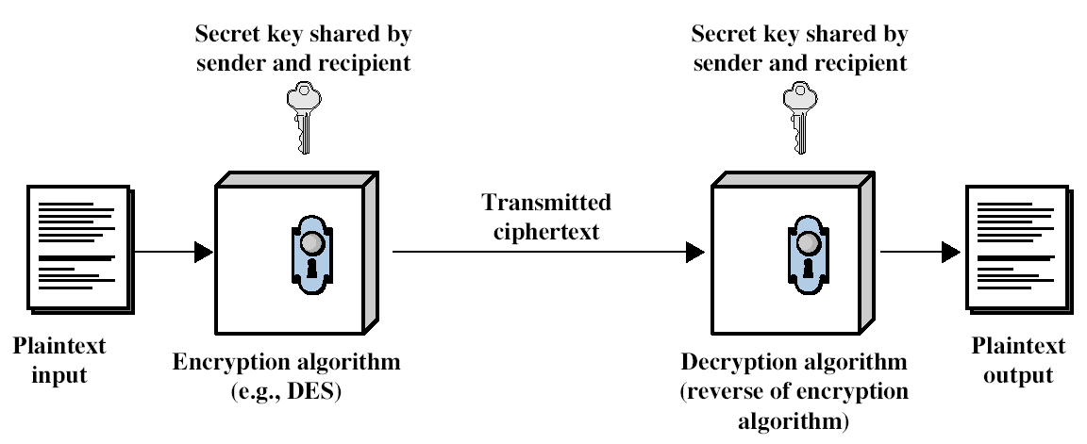
常规加密简化模型

Slide 16
常规加密的安全性
加密算法足够强大：仅知密文很难破译出明文
基于密钥的安全性，而不是基于算法的安全性：基于密文和加/解密算法很难破译出明文
算法开放性：开放算法，便于实现

Slide 17
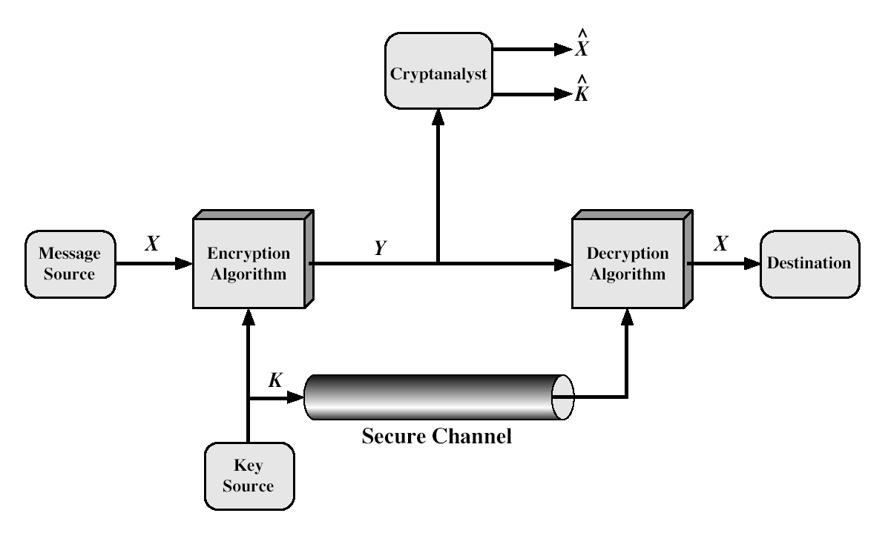
常规加密系统的模型

Slide 18
密码编码系统分类
保密内容
密钥数量
明文处理的方式

Slide 19
保密内容
受限制的（restricted)算法
算法的保密性基于保持算法的秘密
基于密钥（key-based)的算法
算法的保密性基于对密钥的保密

Slide 20
密钥数量
对称密码算法（symmetric cipher)
加密密钥和解密密钥相同，或实质上等同，即从一个易于推出另一个
又称秘密密钥算法或单密钥算法
非对称密钥算法（asymmetric cipher)
加密密钥和解密密钥不相同，从一个很难推出另一个
又称公开密钥算法（public-key cipher)
公开密钥算法用一个密钥进行加密, 而用另一个进行解密
其中的加密密钥可以公开,又称公开密钥（public key)，简称公钥。解密密钥必须保密,又称私人密钥（private key)私钥，简称私钥

Slide 21
明文处理方式
分组密码（block cipher)
将明文分成固定长度的组，用同一密钥和算法对每一块加密，输出也是固定长度的密文。
流密码（stream cipher)
又称序列密码。序列密码每次加密一位或一字节的明文。

Slide 22
密码分析
试图破译单条消息
试图识别加密的消息格式，以便借助直接的解密算法破译后续的消息
试图找到加密算法中的普遍缺陷（无须截取任何消息）

Slide 23
密码分析的条件与工具
已知加密算法
截取到明文、密文中已知或推测的数据项
数学或统计工具和技术
语言特性
计算机
技巧与运气

Slide 24
加密方案的安全性
无条件安全：无论提供的密文有多少，如果由一个加密方案产生的密文中包含的信息不足以唯一地决定对应的明文
除了一次一密的方案外，没有无条件安全的算法
安全性体现在：
破译的成本超过加密信息的价值
破译的时间超过该信息有用的生命周期

Slide 25
6．密码分析
密码分析学是在不知道密钥的情况下，恢复出明文的科学。成功的密码分析能恢复出消息的明文或密钥。密码分析也可以发现密码体制的弱点，最终得到上述结果。密钥通过非密码分析方式的丢失叫做泄露。常用的密码分析攻击有四类。
（1）唯密文攻击（Cipher Text-Only Attack）。密码分析者有一些消息的密文，这些消息都用同一加密算法加密。密码分析者的任务是恢复尽可能多的明文，或者最好是能推算出加密消息的密钥来，以便可采用相同的密钥解出其他被加密的消息。

Slide 26
（2）已知明文攻击（Known-Plaintext Attack）。密码分析者不仅可得到一些消息的密文，而且也知道这些消息的明文。分析者的任务就是用加密信息推出用来加密的密钥或推导出一个算法，此算法可以对用同一密钥加密的任何新的消息进行解密。
（3）选择明文攻击（Chosen-Plaintext Attack）。分析者不仅可得到一些消息的密文和相应的明文，而且他们也可选择被加密的明文。这比已知明文攻击更有效。因为密码分析者能选择特定的明文块去加密，那些块可能产生更多关于密钥的信息，分析者的任务是推出用来加密消息的密钥或导出一个算法，此算法可以对用同一密钥加密的任何新的消息进行解密。

Slide 27
（4）自适应选择明文攻击（Adaptive-Chosen-Plaintext Attack）。这是选择明文攻击的特殊情况。密码分析者不仅能选择被加密的明文，而且也能基于以前加密的结果修正这个选择。在选择明文攻击中，密码分析者还可以选择一大块被加密的明文，而在自适应选择密文攻击中，可选取较小的明文块，然后再基于第一块的结果选择另一明文块，依此类推。
（5）选择密文攻击（Chosen-Cipher Text Attack）。密码分析者能选择不同的被加密的密文，并可得到对应的解密的明文，例如密码分析者存取一个防窜改的自动解密盒，密码分析者的任务是推出密钥。

Slide 28
（6）选择密钥攻击（Chosen-Key Attack）。这种攻击并不表示密码分析者能够选择密钥，它只表示密码分析者具有不同密钥之间的关系的有关知识。

Slide 29
攻击的复杂性分析
数据复杂性（data complexity）用作攻击输入所需要的数据
处理复杂性（processing complexity）完成攻击所需要的时间
存储需求（storage requirement）进行攻击所需要的数据量

Slide 30
经典加密技术
替代
置换

Slide 31
替代
明文的字母由其它字母或数字或符号代替
若该明文被视为一个比特序列，则替代涉及到用密文比特模式代替明文比特模式

Slide 32
恺撒密码
破译以下密文：
wuhdwb lpsrvvleoh
TREATY IMPOSSIBLE
加密算法：
Ci=E(Pi)=Pi+3
字母表：(密码本）
ABCDEFGHIJKLMNOPQRSTUVWXYZ
defghijklmnopqrstuvwxyzabc

Slide 33
恺撒密码的特点
单字母密码（简单替换技术）
简单，便于记忆
缺点：结构过于简单，密码分析员只使用很少的信息就可预言加密的整个结构

Slide 34
恺撒密码的改进
已知加密与解密算法
  C=E(p)=(p+k)mod(26)
  p=D(C)=(C-k)mod(26)
25个可能的密钥k，适用Brute-Force Cryptanalysis
明文的语言是已知的且易于识别

Slide 35
其它单字母替换
使用密钥
  key
ABCDEFGHIJKLMNOPQRSTUVWXYZ
keyabcdfghijlmnopqrstuvwxz
  spectacular
ABCDEFGHIJKLMNOPQRSTUVWXYZ
spectaulrbdfghijkmnoqvwxyz
  泄露给破译者的信息更少

Slide 36
其它单字母替换
对字母进行无规则的重新排列
E(i)=3*i mod 26
ABCDEFGHIJKLMNOPQRSTUVWXYZ
adgjmpsvybehknqtwzcfilorux

Slide 37
单字母变换
任意替换：26！>4x10²⁶ 可能的key，大于56位DES的密钥空间。
基于语言统计规律仍可破译

Slide 38
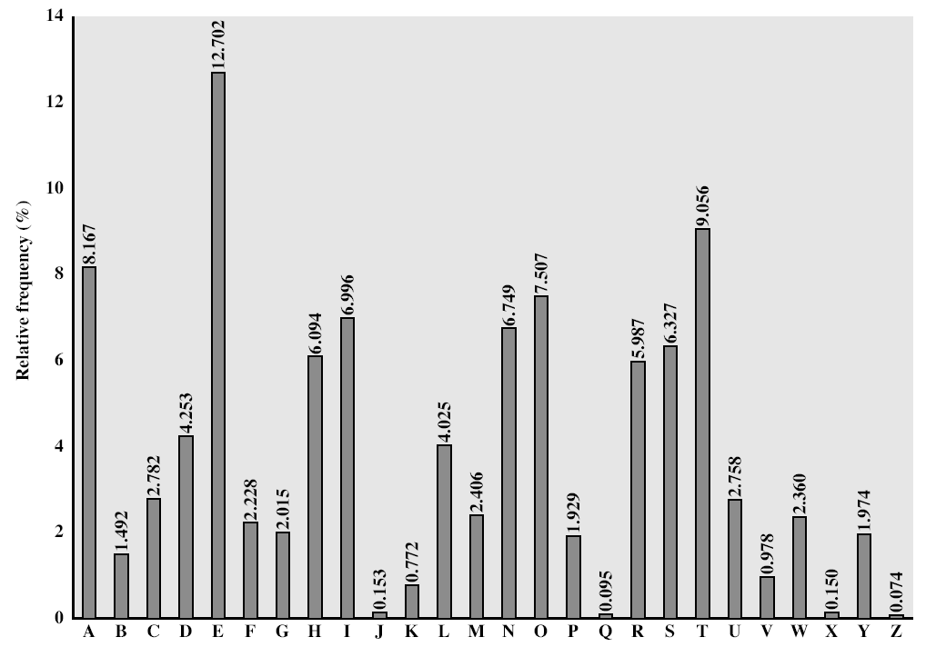

Slide 39
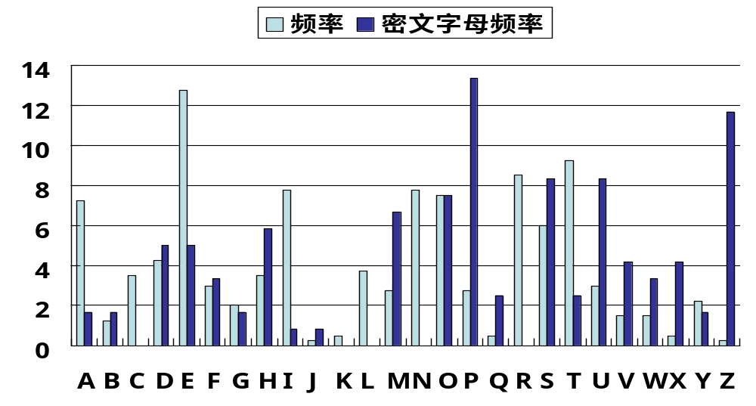
例：
UZQSOVUOHXMOPVGPOZPEVSGZWSZOPFPESXUDBMETSXAIZ
VUEPHZHMDZSHZOWSFPAPPDTSVPQUZWYMXUZUHSX
EPYEPOPDZSZUFPOMBZWPFUPZHMDJUDTMOHMQ

Slide 40
多字母替换密码--平稳分布
单字母替换E₁和E₂ ，分别用于明文信息中奇数和偶数位置的字符，从而打乱密文中的字母分布频率特性（通常E₂应为的E₁补充）
例1：E₁(T)=a, E₂(T)=b
E₁(X)=b, E₂(X)=a
E₁(a)=(3*a)mod26 E₂(a)=((5*a)+13)mod 26)
TREAT YIMPO SSIBL E
fumnf dyvtf czysh h

Slide 41
多字母替换密码--平稳分布
例2： E₁(a)=a
E₂(a)=25-a
ABCDEFGHIJKLMNOPQRSTUVWXYZ
zyxwvutsrqponmlkjihgfedcba
It was the best of times, it was the worst of times…
Ig wzs ghv bvsg ou trmvs rt dah tse doisg ou trmvs

Slide 42
总结
替换是密码学中有效的加密方法。本世纪上半叶用于外交通信
破译威胁来自
  频率分布
  重合指数
  考虑最可能的字母及可能出现的单词
  重复结构分析及克思斯基方法
  持久性、组织性、创造性和运气

Slide 43
置换
通过执行对明文字母的置换，取得一种类型完全不同的映射，即置换密码。
若该明文被视为一个比特序列，则置换涉及到用密文比特模式代替明文比特模式

Slide 44
置换密码
置换密码(transposition cipher)则是按照某一规则重新排列消息中的比特或字符顺序。
密钥
顺序
明文
CIPHER
145326
attack
begins
atfour
根据英文字母在 26 个字母中的先后顺序，我们可以得出密钥中的每一个字母的相对先后顺序。因为密钥中没有 A 和 B，因此 C 为第 1。同理，E 为第 2，H 为第 3,……，R 为第 6。于是得出密钥字母的相对先后顺序为 145326。

Slide 45
置换密码
置换密码(transposition cipher)则是按照某一规则重新排列消息中的比特或字符顺序。
密钥
顺序
明文
CIPHER
145326
attack
begins
atfour
根据英文字母在 26 个字母中的先后顺序，我们可以得出密钥中的每一个字母的相对先后顺序。因为密钥中没有 A 和 B，因此 C 为第 1。同理，E 为第 2，H 为第 3,……，R 为第 6。于是得出密钥字母的相对先后顺序为 145326。

Slide 46
置换密码
置换密码(transposition cipher)则是按照某一规则重新排列消息中的比特或字符顺序。
密钥
顺序
明文
CIPHER
145326
attack
begins
atfour
根据英文字母在 26 个字母中的先后顺序，我们可以得出密钥中的每一个字母的相对先后顺序。因为密钥中没有 A 和 B，因此 C 为第 1。同理，E 为第 2，H 为第 3,……，R 为第 6。于是得出密钥字母的相对先后顺序为 145326。

Slide 47
置换密码
置换密码(transposition cipher)则是按照某一规则重新排列消息中的比特或字符顺序。
密钥
顺序
明文
CIPHER
145326
attack
begins
atfour
根据英文字母在 26 个字母中的先后顺序，我们可以得出密钥中的每一个字母的相对先后顺序。因为密钥中没有 A 和 B，因此 C 为第 1。同理，E 为第 2，H 为第 3,……，R 为第 6。于是得出密钥字母的相对先后顺序为 145326。

Slide 48
置换密码
置换密码(transposition cipher)则是按照某一规则重新排列消息中的比特或字符顺序。
密钥
顺序
明文
CIPHER
145326
attack
begins
atfour
根据英文字母在 26 个字母中的先后顺序，我们可以得出密钥中的每一个字母的相对先后顺序。因为密钥中没有 A 和 B，因此 C 为第 1。同理，E 为第 2，H 为第 3,……，R 为第 6。于是得出密钥字母的相对先后顺序为 145326。

Slide 49
置换密码
置换密码(transposition cipher)则是按照某一规则重新排列消息中的比特或字符顺序。
密钥
顺序
明文
CIPHER
145326
attack
begins
atfour
根据英文字母在 26 个字母中的先后顺序，我们可以得出密钥中的每一个字母的相对先后顺序。因为密钥中没有 A 和 B，因此 C 为第 1。同理，E 为第 2，H 为第 3,……，R 为第 6。于是得出密钥字母的相对先后顺序为 145326。

Slide 50
密文的得出
密钥
顺序
明文
CIPHER
145326
attack
begins
atfour
先读顺序为 1 的明文列，即 aba

Slide 51
密文的得出
密钥
顺序
明文
CIPHER
145326
attack
begins
atfour
再读顺序为 2 的明文列，即 cnu

Slide 52
密文的得出
密钥
顺序
明文
CIPHER
145326
attack
begins
atfour
再读顺序为 3 的明文列，即 aio

Slide 53
密文的得出
密钥
顺序
明文
CIPHER
145326
attack
begins
atfour
再读顺序为 4 的明文列，即 tet

Slide 54
密文的得出
密钥
顺序
明文
CIPHER
145326
attack
begins
atfour
再读顺序为 5 的明文列，即 tgf

Slide 55
密文的得出
密钥
顺序
明文
CIPHER
145326
attack
begins
atfour
最后读顺序为 6 的明文列，即 ksr
因此密文就是：abacnuaiotettgfksr

Slide 56
接收端收到密文后按列写下
收到的密文：abacnuaiotettgfksr
密钥
顺序
明文
CIPHER
145326
attack
begins
atfour
先写下第 1 列密文 aba

Slide 57
接收端收到密文后按列写下
收到的密文：abacnuaiotettgfksr
密钥
顺序
明文
CIPHER
145326
attack
begins
atfour
再写下第 2 列密文 cnu

Slide 58
接收端收到密文后按列写下
收到的密文：abacnuaiotettgfksr
密钥
顺序
明文
CIPHER
145326
attack
begins
atfour
再写下第 3 列密文 aio

Slide 59
接收端收到密文后按列写下
收到的密文：abacnuaiotettgfksr
密钥
顺序
明文
CIPHER
145326
attack
begins
atfour
再写下第 4 列密文 tet

Slide 60
接收端收到密文后按列写下
收到的密文：abacnuaiotettgfksr
密钥
顺序
明文
CIPHER
145326
attack
begins
atfour
再写下第 5 列密文 tgf

Slide 61
接收端收到密文后按列写下
收到的密文：abacnuaiotettgfksr
密钥
顺序
明文
CIPHER
145326
attack
begins
atfour
最后写下第 6 列密文 ksr

Slide 62
接收端从密文解出明文
收到的密文：abacnuaiotettgfksr
密钥
顺序
明文
CIPHER
145326
attack
begins
atfour
最后按行读出明文

Slide 63
接收端从密文解出明文
收到的密文：abacnuaiotettgfksr
密钥
顺序
明文
CIPHER
145326
attack
begins
atfour
最后按行读出明文

Slide 64
接收端从密文解出明文
收到的密文：abacnuaiotettgfksr
密钥
顺序
明文
CIPHER
145326
attack
begins
atfour
最后按行读出明文
得出明文：attackbeginsatfour

Slide 65
安全密码的特性
Shannon特性（1949）
  所需的保密程度决定了用于加密和解密过程的相应的工作量
  密钥的组或加密算法应该不受其复杂性的影响
  处理的实现应尽可能简单
  编码中的错误不应传播及影响后面的消息
  加密后正文的尺寸不应大于明文的尺寸

Slide 66
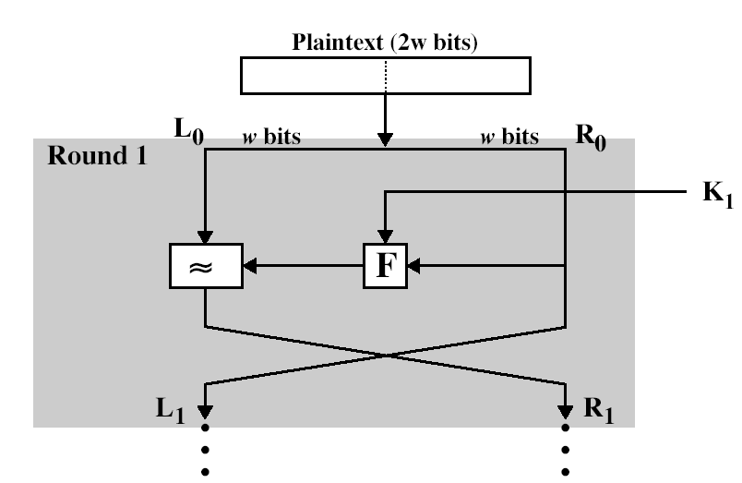
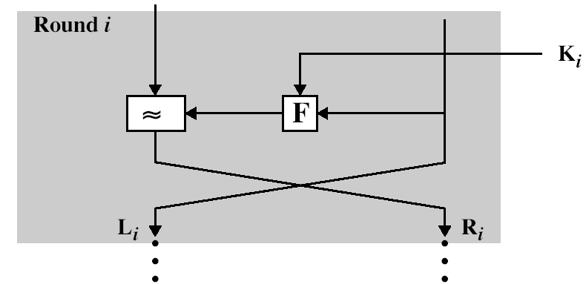
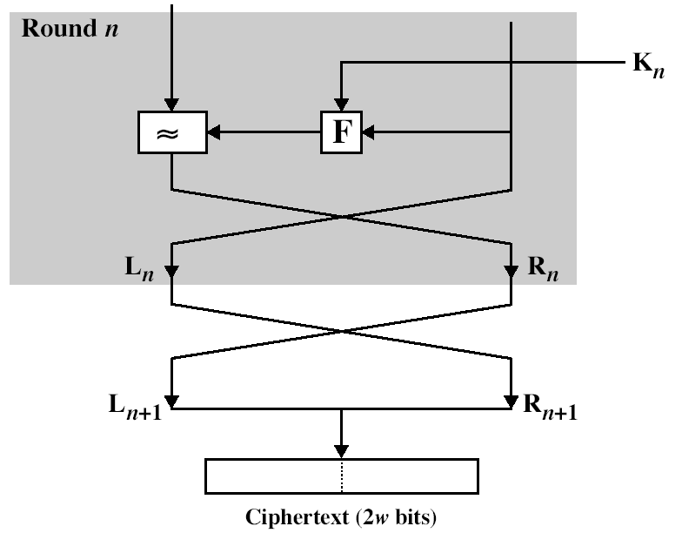
Feistel加密过程
输入：
长为2w比特的明文分组
密钥k
输出：
长为2w比特的密文分组

Slide 67
Feistel网络的特点
明文分组分为：L₀，R₀，数据的这两部分通过n次循环处理后，再结合起来生成密文分组
每i次循环都以上一循环产生的L_{i-1}和R_{i-1}和K产生的子密钥K_{i}作为输入。一般说来，子密钥K_{i}与K不同，相互之间也不同，它是用子密钥生成算法从密钥生成的

Slide 68
Feistel网络的特点
所有循环的结构都相同，置换在数据的左半部分进行，其方法是先对数据的右半部分应用循环函数F，然后对函数输出结果和数据的左半部分取异或(XOR)
循环函数对每次循环都有相同的通用结构，但由循环子密钥K_{i}来区分
在置换之后，执行由数据两部分互换构成的交换

Slide 69
Feistel网络的特点
解密过程与加密过程基本相同。规则如下：用密文作为算法的输入，但以相反顺序使用子密钥K_{i}
意味着加密和解密不需要用两种不同的方法。

Slide 70
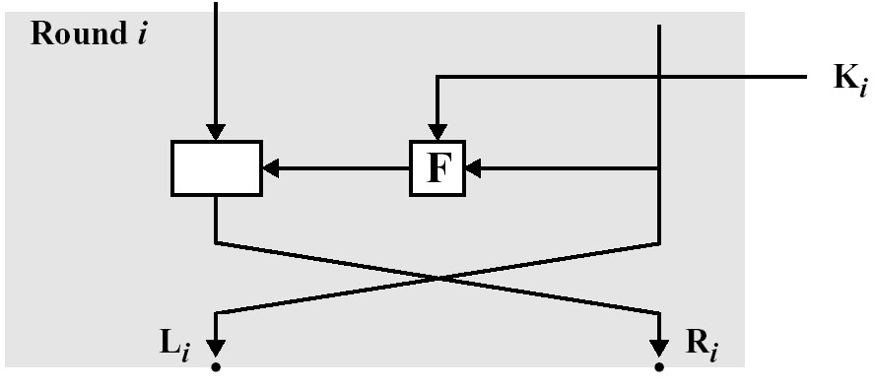
Feistel结构定义
加密: L_{i} = R_{i-1}; R_{i} = L_{i-1}⊕F(R_{i-1},K_{i})
解密: R_{i-1} = L_{i}
L_{i-1} = R_{i}⊕F(R_{i-1},K_{i})
= R_{i}⊕F(L_{i},K_{i})

Slide 71
Feistel网络的设计特点
分组大小：较大的分组意味着较强的安全性，但会降低加密解密速度。64位的分组大小是合理的折中，几乎所有的分组设计中都使用它
密钥大小：较大的密钥意味着较强的安全性，但会降低加密解密速度。现代算法中最常用的是128位密钥
循环次数：本质是单一循环的不足，多重循环能够加强安全性。典型的循环次数为16
子密钥生成算法：较大的复杂性会增大密钥分析的难度
循环函数：较大的复杂性意味着给密码分析带来更大的难度

Slide 72
Feistel网络的实现
快速软件加/解密：常将加密嵌入到应用程序中，以仿硬件实现的方式，因此速度很重要
分析的简易性：算法表示简洁清晰，则易于分析算法中加密技术的缺陷

Slide 73
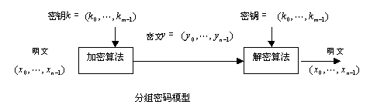
分组密码的一般设计原理
分组密码是将明文消息编码表示后的数字（简称明文数字）序列，划分成长度为n的组（可看成长度为n的矢量），每组分别在密钥的控制下变换成等长的输出数字（简称密文数字）序列

Slide 74
软件实现的设计原则
使用子块和简单的运算
密码运算在子块上进行，要求子块的长度能自然地适应软件编程，如8、16、32比特等。
应尽量避免按比特置换，在子块上所进行的密码运算尽量采用易于软件实现的运算。
最好是用处理器的基本运算，如加法、乘法、移位等。

Slide 75
硬件实现的设计原则
加密和解密的相似性，即加密和解密过程的不同应仅仅在密钥使用方式上，以便采用同样的器件来实现加密和解密，以节省费用和体积。
尽量采用标准的组件结构，以便能适应于在超大规模集成电路中实现。

Slide 76
二、对称密码学

Slide 77
主要内容
对称密码学概述
分组密码
数据加密标准（DES）
流密码

Slide 78
对称密码学概述
加密：E_{K}（M）= C
解密：D_{K}（C）= M 等效于 D_{K}（E_{K}（M））=M
密钥K
密钥K
数学变换
函数
密文
数学变换
函数
明文
明文
密文

Slide 79
对称密码学概述
密钥K
用户A
信息M
对称密码算法
密文C
网络
信息M
对称密码算法
密文C
用户B
密钥K

Slide 80

对称密码学分类
块密码（分组密码）
  一次若干位一组地对明文进行操作和运算
流密码（序列密码）
  每次一位地对明文进行操作和运算

Slide 81
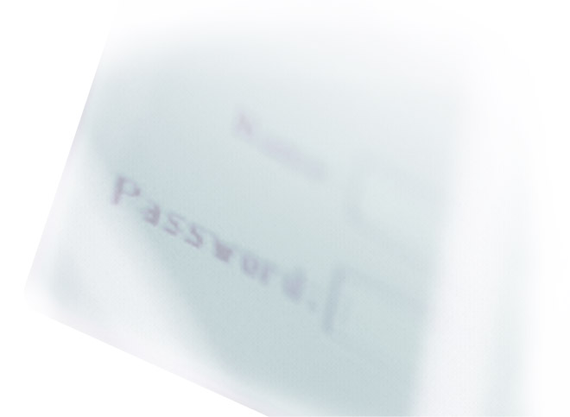
分组密码
工作方式
  将明文分成固定长度的组（块），如64bit一组，用同一密钥和算法对每一快加密，输出也是固定长度的密文。
主要算法
  DES、3DES、IDEA、RC2、AES等。

Slide 82
数据加密标准（DES）概述
数据加密标准（Data Encryption Standard）, 已经有20多年的历史；
DES是一种对称密码算法，1976年11月23日DES被采纳为联邦标准；
DES是第一个得到广泛应用的密码算法；
DES是一种分组加密算法，输入的明文为64位，密钥为56位，生成的密文为64位；
DES已经过时，基本上认为不再安全。

Slide 83
DES加密过程
输入64比特明文数据
初始置换IP
在密钥控制下
16轮迭代
交换左右32比特
初始逆置换IP⁻¹
输出64比特密文数据

Slide 84
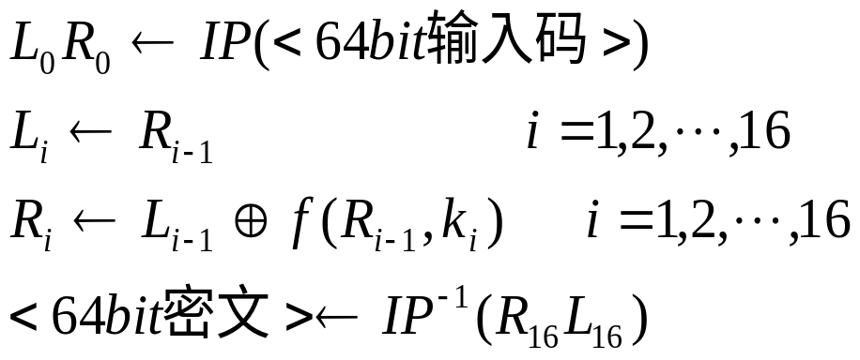
DES加密过程
令i表示迭代次数，⊕表示逐位模2求和，f为加密函数

Slide 85
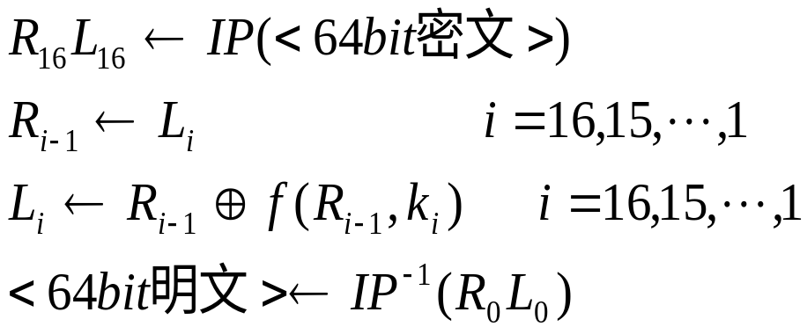
DES解密过程
令i表示迭代次数，⊕表示逐位模2求和，f为加密函数

Slide 86
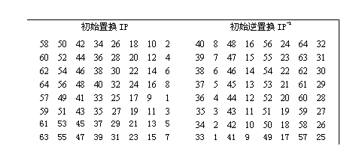
初始置换IP和初始逆置换IP^{—1}

Slide 87
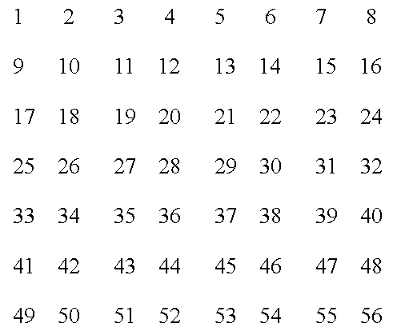
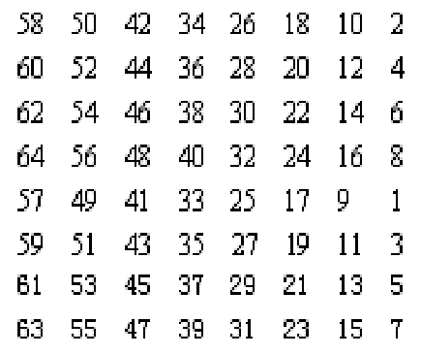
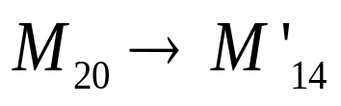
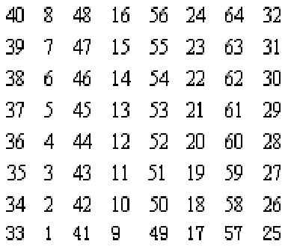
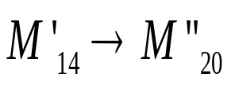
IP和IP^{—1}
IP
IP^{—1}

Slide 88
DES的
一轮迭代
L_{i-1}（32比特）
R_{i-1}（32比特）
选择扩展运算E
48比特寄存器
子密钥K_{i}
（48比特）
48比特寄存器
选择压缩运算S
32比特寄存器
置换运算P
L_{i}（32比特）
R_{i}（32比特）
L_{i}=R_{i-1}

Slide 89
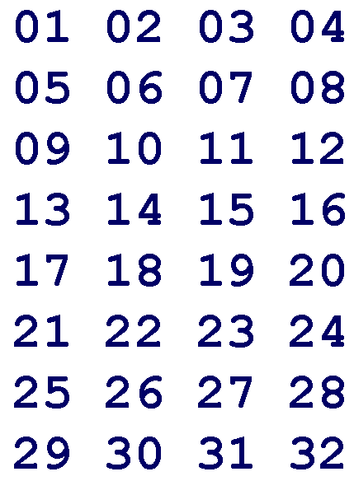
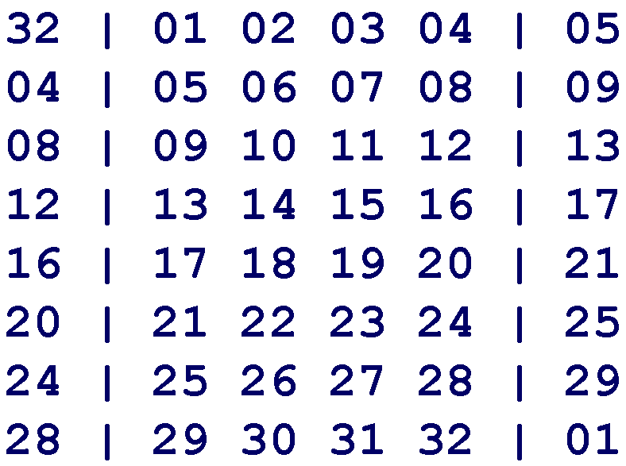
扩展置换Ｅ-盒－32位扩展到48位
扩展

Slide 90
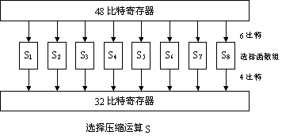
压缩替代S-盒－48位压缩到32位
共8个S盒

Slide 91
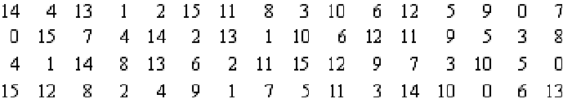
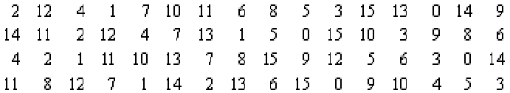
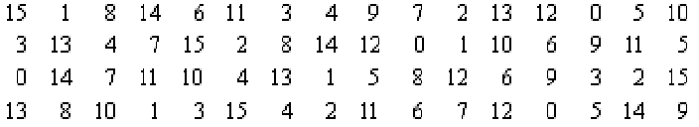
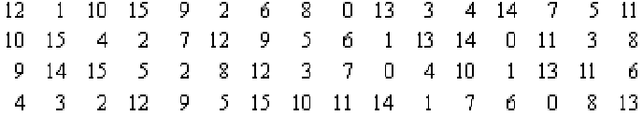
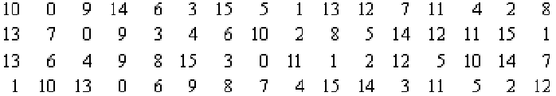
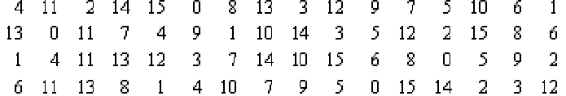
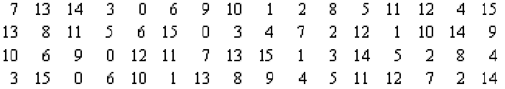
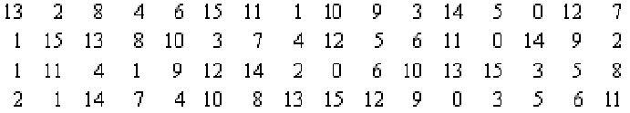
S-盒1
S-盒5
S-盒6
S-盒2
S-盒3
S-盒7
S-盒4
S-盒8

Slide 92
S-盒的构造
DES中其它算法都是线性的，而S-盒运算则是非线性的
S-盒不易于分析，它提供了更好的安全性
所以S-盒是算法的关键所在

Slide 93
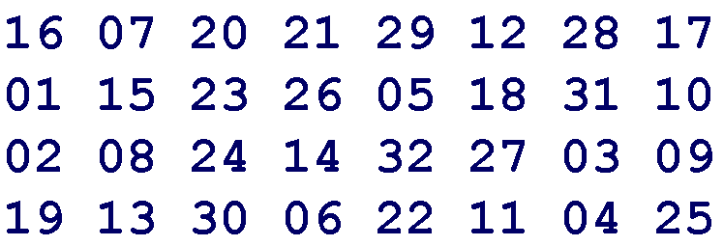
置换p-盒的构造

Slide 94
p-盒的构造准则
P置换的目的是提供雪崩效应
明文或密钥的一点小的变动都引起密文的较大变化

Slide 95
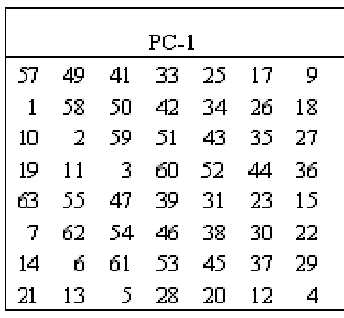
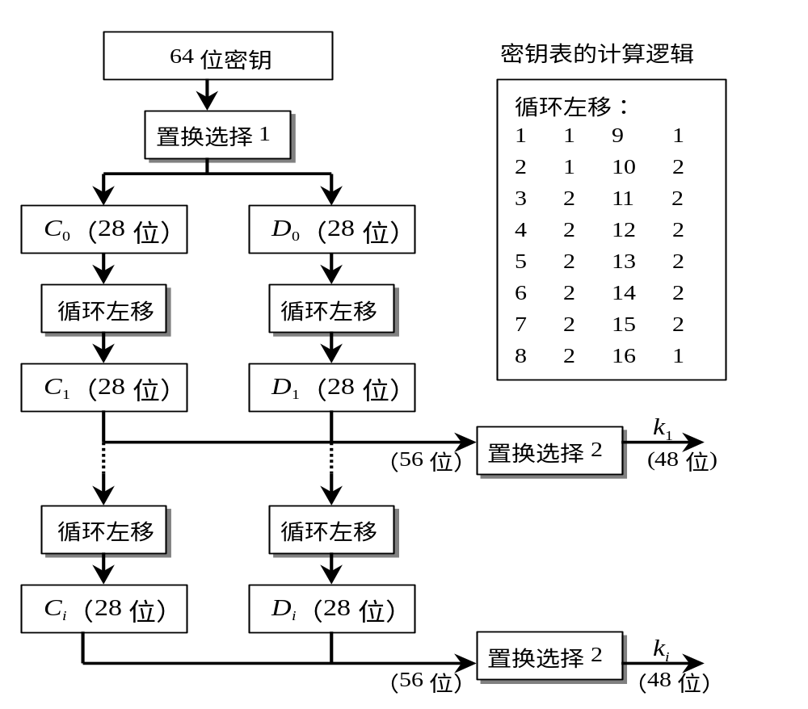
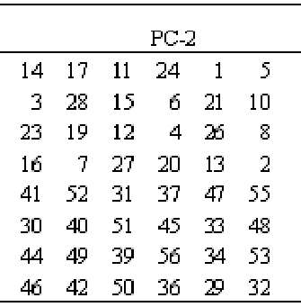
DES中的子密钥的生成

Slide 96
DES的
一轮迭代
L_{i-1}（32比特）
R_{i-1}（32比特）
选择扩展运算E
48比特寄存器
子密钥K_{i}
（48比特）
48比特寄存器
选择压缩运算S
32比特寄存器
置换运算P
L_{i}（32比特）
R_{i}（32比特）
L_{i}=R_{i-1}

Slide 97

数据加密标准（DES）
DES密钥长度太小
DES迭代次数可能太少
1997年6月，许多台计算机并行工作，140天内破解了DES；
1998年，DES在48天内被破解；
1999年，几个小时内就能破解。

Slide 98
三重DES
使用三（或两）个不同的密钥对数据块进行三次（或两次）加密，加密一次要比进行普通加密的三次要快
三重DES的强度大约和112-bit的密钥强度相当
三重DES有四种模型
  DES-EEE3 使用三个不同密钥顺序进行三次加密变换
  DES-EDE3 使用三个不同密钥依次进行加密-解密-加密变换
  DES-EEE2 其中密钥K1=K3 顺序进行三次加密变换
  DES-EDE2 其中密钥K1=K3 依次进行加密-解密-加密变换
到目前为止还没有人给出攻击三重DES的有效方法

Slide 99
IDEA
International Data Encryption Algorithm；
Xuejia Lai和James Massey提出；
IDEA是对称、分组密码算法，输入的明文为64位，密钥为128位，生成的密文为64位；
IDEA是一种相对较新的算法，有坚强的理论基础，已被证明可对抗差分分析和线性分析；
PGP中已实现了IDEA；

Slide 100
高级加密标准（AES）
1997年4月15日美国国家标准和技术研究所NIST 发起了征集AES算法的活动并成立了专门的AES工作组
  目的是为了确定一个非保密的公开披露的全球免费使用的分组密码算法用于保护下一世纪政府的敏感信息并希望成为秘密和公开部门的数据加密标准
1997年9月12日在联邦登记处公布了征集AES候选算法的通告AES的基本要求是
  比三重DES快或至少和三重DES一样
  安全分组长度128比特，密钥长度为128/192/256比特
1998年8月20日NIST召开了第一次候选大会并公布了15个候选算法

Slide 101

高级加密标准（AES）－续
1999年3月22日举行了第二次AES候选会议从中选出5个算法
  MARS RC6 Serpent Twofish Rijndael
2000年10月，美国国家技术标准委员会(NIST) 选定“Rijndael”全为AES
Rijndael是迭代分组密码，其分组长度和密钥长度都是可变的；
为了满足AES的要求，分组长度为128bit，密码长度为128/192/256bit，相应的轮数r为10/12/14。

Slide 102
三、公钥密码学

Slide 103
主要内容
公钥密码学概述
公钥密码算法
Hash杂凑函数
公钥密码技术应用

Slide 104
公钥密码学概述
Whitefield Diffie，Martin Hellman，《New Directions in Cryptography》,1976
公钥密码学的出现使大规模的安全通信得以实现 – 解决了密钥分发问题；
公钥密码学还可用于另外一些应用：数字签名、防抵赖等；
公钥密码体制的基本原理 – 陷门单向函数(trapdoor one-way function)

Slide 105
公钥密码学概述
加密：E_{K1}（M）= C
解密：D_{K2}（C）= M 等效于 D_{K2}（E_{K1}（M））=M
密钥K1
密钥K2
数学变换
函数
密文
数学变换
函数
明文
明文
密文

Slide 106
公钥密码学概述
B公钥
用户A
信息M
非对码密钥算法
密文C
非对称
密码算法
网络
信息M
密文C
用户B
B私钥

Slide 107
对称密码学中的密钥管理
单钥密码技术要求通信双方事先交换密钥。在实际应用中，一方需要与成千上万的通信方进行交易，若采用单钥密码技术，每个用户需要管理成千上万个不同对象通信的密钥。
双方如何交换密钥。通过传统手段，还是通过因特网，都会遇到密钥传送的安全性问题。
在现实环境中，密钥通常会经常更换，更为极端的是，每次传送都使用不同的密钥，单钥密码技术的密钥管理和发布都是远远无法满足使用要求的。

Slide 108
公钥密码学中的密钥管理
公钥密钥技术解决了密钥的发布和管理问题，任何一方可以公开其公开密钥，而保留私有密钥。
发送方可以用人人皆知的接收方公开密钥对发送的信息进行加密，安全的传送给接收方，然后由接收方用自己的私有密钥进行解密。

Slide 109

背包算法
第一个公开钥密码算法
背包难题：NP完全问题
背包算法由Ralph Merkle和
Martin Hellman开发，只能
用于加解密，后来Shamir将之改进使之能够用于数字签名

Slide 110
Diffie-Hellman密钥交换协议描述
Alice和Bob协商好一个大素数p，和大的整数g，1<g<p，g最好是F_{P}中的本原元，即F_{P}*＝<g>
p和g无须保密，可为网络上的所有用户共享

Slide 111
Diffie-Hellman密钥交换协议描述
当Alice和Bob要进行保密通信时，他们可以按如下步骤来做：
(1) Alice选取大的随机数x，并计算 X = g^{x}(mod P)
(2) Bob选取大的随机数x′，并计算 X ′ = g^{x} ′(mod P)
(3) Alice将X传送给Bob；Bob将X ′传送给Alice
(4) Alice计算K= (X ′)^{X}(mod P); Bob计算K ′ =（X) ^{X ′}(mod P),
易见，K = K ′ =g ^{xx ′}(mod P)
由(4)知，Alice和Bob已获得了相同的秘密值K
双方以K作为加解密钥以传统对称密钥算法进行保密通信

Slide 112
RSA算法概述
Rivest, Shamir和Adleman 1977年研制并且1978年首次发表。
密码分析者尚不能证明其安全性，但也不能否定其安全性。
RSA是一种分组密码，其理论基础是一种特殊的可逆模指数运算，其安全性基于分解大整数的困难性。
既可以用于加密，也可用于数字签名。
硬件实现时，比DES慢约1000倍。软件实现时比DES慢约100倍。永远不会比对称钥算法快。
已被许多标准化组织(如ISO、ITU、IETF和SWIFT等)接纳，目前多数公司使用的是RSA公司的PKCS系列。

Slide 113
RSA密码体制
欧拉定理：若整数g和n互素，则g^{ϕ(n)} ≡1(mod n)；其中ϕ(n)为比n小，但与n互素的正整数个数, 称为ϕ(n)为欧拉函数。 n=pq ， ϕ(n)=(p-1)(q-1) 。
首先，明文空间P＝密文空间C=Zn.
密钥的生成
选择p,q，p,q为互异素数，计算n=p*q,
ϕ(n)=(p-1)(q-1), 选择整数e使gcd(ϕ(n),e)=1 ,1<e<ϕ(n),
计算d,使d=e⁻¹(mod ϕ(n)),
公钥Pk={e,n};私钥Sk={d,p,q}。

Slide 114
加密 (用e,n)
明文：M<n，密文：C=Me(mod n).
解密 (用d,p,q)
密文：C，明文：M=C^{d}(mod n).
注意：加密和解密是一对逆运算。

Slide 115
假设A是发送者，B是接收者。B选择了P=101，Q=113，那么n=pq=11413， Φ(n)=（P-1）（q-1）=11200。11200=2⁶*5²*7，因此e只要不被2，5，7整除就可以。假设B选择了3533，那么d=e⁻¹=6597（mod11200）
因此公钥为（11413，3533）而私钥为（11413，6597）
明文为9726，A用B的公钥（11413，3533）加密9726³⁵³³（mod11413）=5761。
解密5761⁶⁵⁷⁹ （mod11413） =9726

Slide 116
RSA算法举例
设 p=7, q=17, n=7*17=119; 参数T={n=119};
φ(n)=(7-1)(17-1)=96;
选择e=5, gcd(5,96)=1; 公钥pk=5;
计算d, ( d*e) mod 96=1; d=77; 私钥sk=77;
设:明文m=19
加密：（19）⁵ mod 119 = 66
脱密：（66）⁷⁷ mod 119 = 19

Slide 117
RSA算法安全性
RSA的安全性是基于加密函数e_{k}(x)=x^{e}(mod n)是一个单向函数，所以对的人来说求逆计算不可行。而Bob能解密的陷门是分解n=pq，知ϕ (n)=(p-1)(q-1)。从而用欧氏算法解出解密私钥d。
密码分析者攻击RSA体制的关键点在于如何分解n。若分解成功使n=pq，则可以算出φ(n)＝（p-1)(q-1)，然后由公开的e，解出秘密的d。

Slide 118

RSA算法关键技术
密钥选择
  位数:1024以上,素性应该证明
  p-1,q-1有大的素因子
  p+1,q+1也要有大的素因子
  e的选取，最常用的e值为3，65537（2^16+1）
算法实现
  软件与硬件结合,并行算法等

Slide 119
RSA算法使用
1.加解密
  A的公开密钥为(e,n),B对消息m加密
  c=m^{e} mod n 给A, 只有A能解密
  m=c^{d} mod n
  特点:
    和A从来不认识,都可进行保密通讯,只要知道A的公钥.
    速度慢,不实用.
  要求对公开密钥进行保护，防止修改和替换。

Slide 120
RSA算法使用
2.数字签名与身份认证
  A的公开密钥为(e,n),私钥为(d,n),A对消息m的数字签名为:s=H(m)^{d} mod n, H(x)为公开的散列(hash)函数.
  任何人都可验证A对m的签名的有效性 H(m)=s^{e} mod n
  功能:防止非法篡改、伪造,A的抵赖与否认,对A的假冒等。
  要求对公开密钥进行保护，防止修改。

Slide 121
其他公钥算法
Rabin密码算法
合数模下求解平方根的困难性
ElGamal密码算法
基于离散对数问题
椭圆曲线密码算法
代数几何中基于椭圆曲线的点集

Slide 122
Hash杂凑函数
杂凑(Hash)函数是将任意长的数字串M映射成一个较短的定长输出数字串H的函数，通常是单向杂凑函数；
强单向杂凑与弱单向杂凑，对不同报文，很难有同样的报文摘要。这与不同的人有不同的指纹很类似 ；
杂凑函数除了可用于数字签名方案之外，还可用于其它方面，诸如消息的完整性检测（一般杂凑函数）、消息的起源认证检测（密码杂凑函数）等。

Slide 123
一般杂凑函数
杂凑值只是输入字串的函数，任何人都可以计算；
函数y=H(x),要求将任意长度的x变换成固定长度的y,并满足：
  1.单向性,任给y,计算x,使得y=H(x)困难
  2.快速性,计算y=H(x)容易
  3.无碰撞,寻找x₁≠ x₂ ,满足H(x₁)=H(x₂)是困难的.
常用的一般杂凑函数有 MD5, SHA等。

Slide 124

MD系列杂凑函数
Ron Rivest设计的系列杂凑函数系列:
  MD4 [RFC1320]
  MD5 是MD4的改进型 [RFC1321]
  MD2 [RFC1319]，已被Rogier等于1995 年攻破
较早被标准化组织IETF接纳，并已获得广泛应用
Hash值长度为128bits

Slide 125
SHA和SHA-1
美国NIST和NSA为配合DSS，设计了安全杂凑标准(SHS)，其算法为SHA[FIPS PUB 180]，修改的版本被称为SHA-1[FIPS PUB 180-1]
SHA/SHA-1采用了与MD4相似的设计准则，其结构也类似于MD4，但其输出为160bits
目前还没有针对SHA有效的攻击

Slide 126
SHA与MD4和MD5比较
 | MD4 | SHA | MD5
Hash值 | 128bit | 160bit | 128bit
分组处理长 | 512bit | 512bit | 512bit
基本字长 | 32bit | 32bit | 32bit
步数 | 48(3*16) | 80(4*20) | 64(4*16)
消息长 | ≤2^64bit | 2^64bit | 不限
基本逻辑函数 | 3 | 3(第2,4轮相同) | 4
常数个数 | 3 | 4 | 64
速度 |  | 约为MD4的3/4 | 约为MD4的1/7

Slide 127

密码杂凑函数
杂凑值与输入字串和密钥有关，只有持有密钥的人才能计算出相应的杂凑值；
具有身份验证功能，用于构造消息认证码（MAC）；
常用的密码杂凑函数有HMAC。

Slide 128

各种算法特点
对称密码算法
加/解密速度快，但密钥分发问题严重
非对称密码算法
加/解密速度较慢，但无密钥分发问题
杂凑函数
计算速度快，结果长度统一

Slide 129
数字签名概述
日常生活和经济往来中，签名盖章和识别签名是一个重要环节；
计算机网络通信时代，用密码学来实现数字签名；
数字签名特点：
  收方能够确认或证实发方的签字；
  任何人都不能仿造；
  如果发方否认他所签名的消息，可以通过仲裁解决争议。

Slide 130
数字签名与手写签名和消息认证
与手写签名的区别；
  手写签名是模拟的，且因人而异；
  数字签名是01数字串，因消息而异。
与消息认证的区别：
  消息认证使收方能验证消息内容是否被篡改；
  数字签名还可以认证消息发送者的身份。

Slide 131
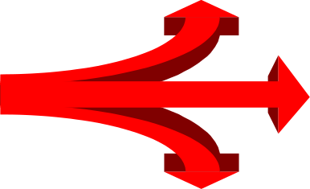
数字签名算法
RSA算法
应用最广泛
DSA（Digital Signature Algorithm）算法
基于有限域上的离散对数问题
GOST算法
俄罗斯采用的数字签名标准算法

Slide 132
数字签名与验证过程
第一步：将消息按散列算法计算得到一个固定位数的消息摘要值。
在数学上保证：只要改动消息的任何一位，重新计算出的消息摘要就会与原先值不符。这样就保证了消息的不可更改。

Slide 133
数字签名与验证过程
第二步：对消息摘要值用发送者的私有密钥加密，所产生的密文即称数字签名。然后该数字签名同原消息一起发送给接收者。
第三步：接收方收到消息和数字签名后，用同样的散列算法对消息计算摘要值，然后与用发送者的公开密钥对数字签名进行解密，将解密后的结果与计算的摘要值相比较。如相等则说明报文确实来自发送者。

Slide 134

数字签名与验证过程图示
消 息
消 息
消 息
数字签名
摘要
摘要
摘要
数字签名
数字签名
发送方
接收方

Slide 135
对称密码的优点
加密速度快
安全性高
密文紧凑

Slide 136
对称密码缺点
需要复杂的密钥管理
  密钥分发
  密钥存储
  密钥管理
密钥个数和参与者数成平方关系，系统规模难扩展
不适合数字签名和反拒认

Slide 137


电子信封技术
为解决每次传送更换密钥的问题，结合对称加密技术和非对称密钥加密技术的优点，产生了电子信封技术，用来传输数据。

Slide 138
电子信封技术实现
用户A
用户B
对称密钥
明文
密文
密文
明文
用户B的公钥
用户B的私钥
加密
解密
电子信封
对称密钥

Slide 139
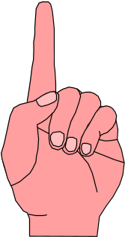
小结
公钥密码学又称非对称密码学，或双钥密码学，即加密和解密数据使用不同的密钥
RSA是应用最广泛的公钥密码算法
杂凑函数可用于消息认证
数字签名技术与电子信封技术的实现

